Slide 1
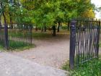
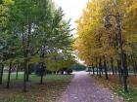
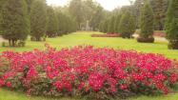
Василеостровский сад - Сад "Василеостровец"
Арутюнян Изабелла Левоновна
ГБДОУ №30 В. О.
г. Санкт - Петербург

Slide 2
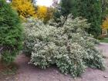
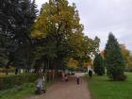
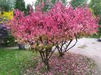
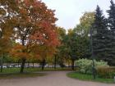
Сад, известный среди жителей города как Василеостровский, разбит около 200 лет назад, в конце XIX века. Здесь в 1887 году, на территории Смоленского поля, возвели летний театр, а вокруг — небольшой садик. Современный же вид «Василеостровца» сформировался уже после ВОВ. Это спокойное место для прогулок, где есть несколько площадок для юных петербуржцев.

Slide 3
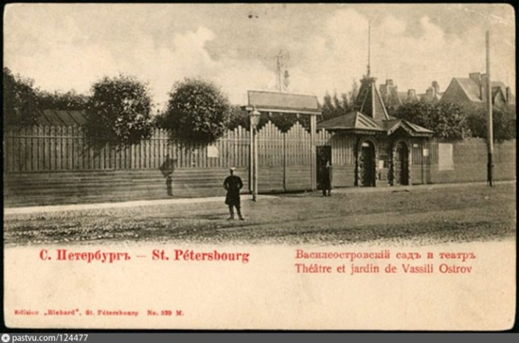
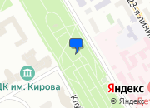
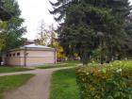
Сад "Василеостровец" находится между Средним проспектом, 25-й линией, Большим проспектом и Клубным переулком. Он устроен на части обширного Смоленского поля в 1887 г. и первоначально именовался Василеостровским. В центре сада по проекту архитектора Карла Андерсона на средства василеостровских заводчиков и фабрикантов построили деревянное здание Василеостровского театра для рабочих. И хотя внешне театр был весьма непритязателен, на его сцене периодически ставились спектакли с участием известных петербургских артистов по произведениям Антона Чехова, Максима Горького, Эмиля Золя. Выступал в этом театре и артист Глебов, более известный как изобретатель парашюта Глеб Евгеньевич Котельников.
После Октябрьской революции театр стал государственным, но просуществовал только до 1930-х гг. Здание не сохранилось, в Великую Отечественную войну его разобрали на дрова.
Первое время сад занимал только южную половину квартала, так как между Большим и Средним проспектами планировалось проложить еще одну улицу, от 21-й линии до Княгининской (ныне — Детской) улицы. Лишь в послевоенное время сад расширился до нынешних границ. Тогда же изменилось и его название - он стал "Василеостровцем", как полноправный житель Васильевского острова.

Slide 4
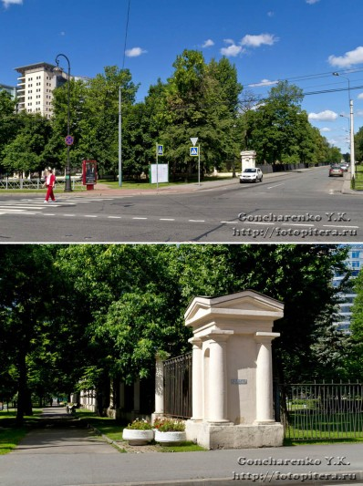
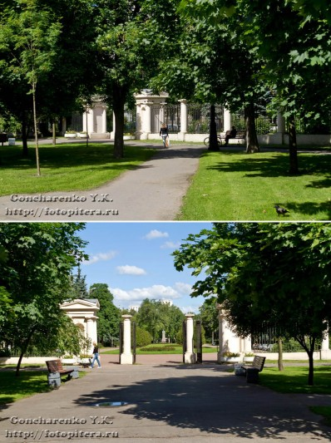
Современный вид василеостровского сада сформировался после войны по плану 1949 года. Сад имеет вид прямоугольника с размерами сторон около 450 на 110 метров. С юга и севера его ограничивают Большой и Средний проспекты ВО, соответственно; с востока и запада — 25-я линия и Клубный переулок. Современный вид василеостровского сада сформировался после войны по плану 1949 года. Сад имеет вид прямоугольника с размерами сторон около 450 на 110 метров. С юга и севера его ограничивают Большой и Средний проспекты ВО, соответственно; с востока и запада — 25-я линия и Клубный переулок.

Slide 5
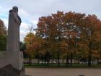
Главный вход в сад обращен на Большой проспект, отстоит от красной линии застройки улицы и оформлен оградой в стиле неоклассицизма. В центре сада в 2010 году установили памятник мыслителю, художнику и общественному деятелю Николаю Константиновичу Рериху. Памятник стал архитектурной доминантой центральной аллеи сада и завершил композицию южной, регулярной части сада.
Скульптор Зайко В. В., Архитектор Кожин Ю. Ф.
Николай Рерих - уроженец Санкт-Петербурга, истинный патриот родного города и России, человек мира, русский художник и писатель подарил людям свыше 7 тысяч картин и 30 томов произведений в стихах и прозе.

Slide 6
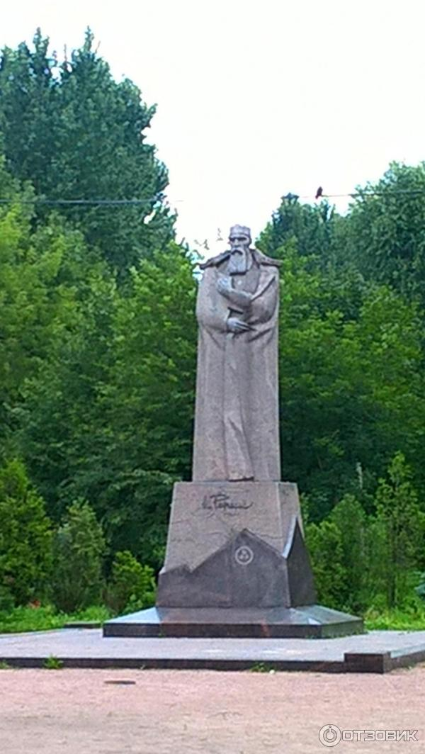
Для памятника был выбран Васильевский остров отнюдь не случайно. Это место, с которым связан большой и значимый период жизни Николая Рериха. Здесь будущий художник появился на свет, учился в гимназии, а затем посещал Академию художеств, слушал лекции в Университете. С этим местом связаны незабываемые моменты его личной жизни – здесь художник венчался в церкви с Еленой Шапошниковой.

Slide 7
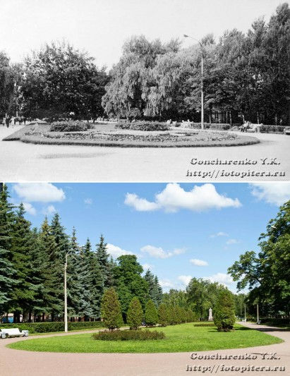
В 2008 году рядом с садом вырос гигантский объем здания Новой Биржи Санкт-Петербурга. При строительстве этого здания было уничтожено одно из важнейших детских мест. В этом месте у ограды вдоль Клубного переулка на небольшой горке росло огромное дерево. У него был столь могучий ствол, что обхватить его могли только три человека, взявшихся за руки. Зимой же этот пригорок становился излюбленным местом саночников и лыжников.

Slide 8
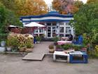
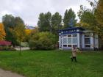
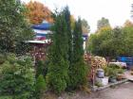
Северная часть сада за последние несколько лет качественно изменилась. Здесь появились детски и спортивные площадки, весьма популярные у жителей окрестных домов. Летом в тени высоких берез и голубых елей на лужайках проходят занятия йогой. Архитектурной доминантой этой части сада является уютное кафе «Васин сад», расположенное на месте открытой летней эстрады. В советские годы перед эстрадой располагались два ряда скамеек, на них в выходные дни собирались местные жители и смотрели выступления артистов.

Slide 9
Северная часть сада за последние несколько лет качественно изменилась. Здесь появились детски и спортивные площадки, весьма популярные у жителей окрестных домов. Летом в тени высоких берез и голубых елей на лужайках проходят занятия йогой. Архитектурной доминантой этой части сада является уютное кафе «Васин сад», расположенное на месте открытой летней эстрады. В советские годы перед эстрадой располагались два ряда скамеек, на них в выходные дни собирались местные жители и смотрели выступления артистов.

Slide 10
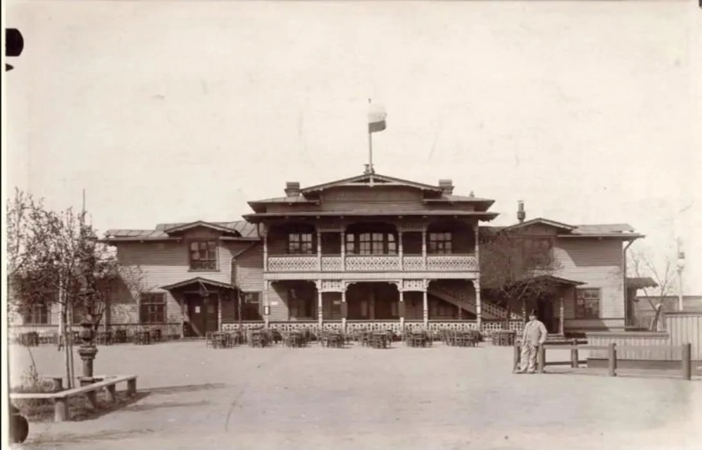
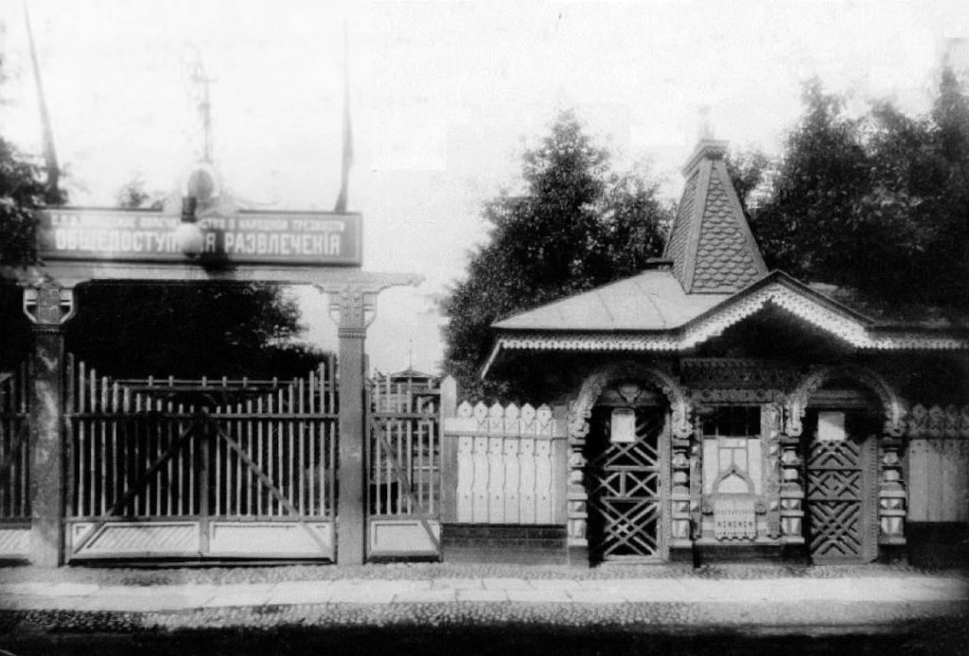
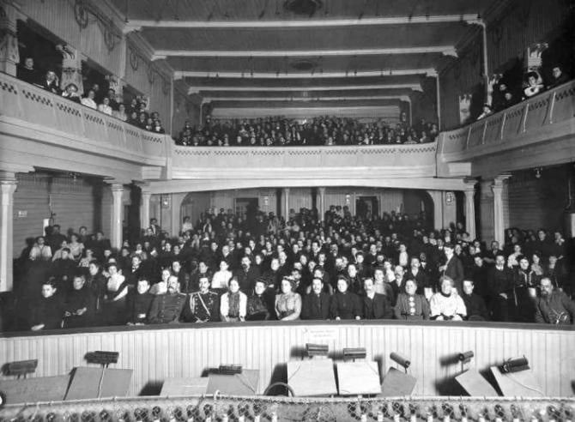
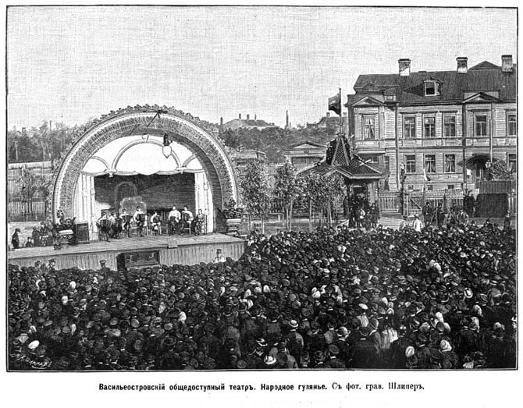
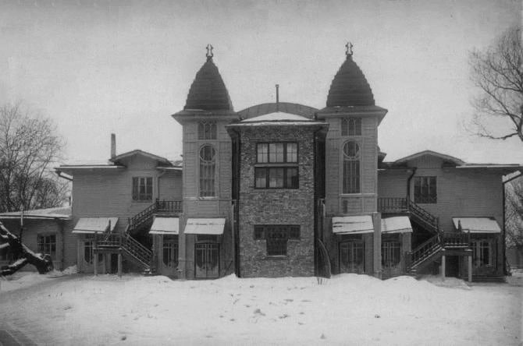

Slide 11
